Slide 1









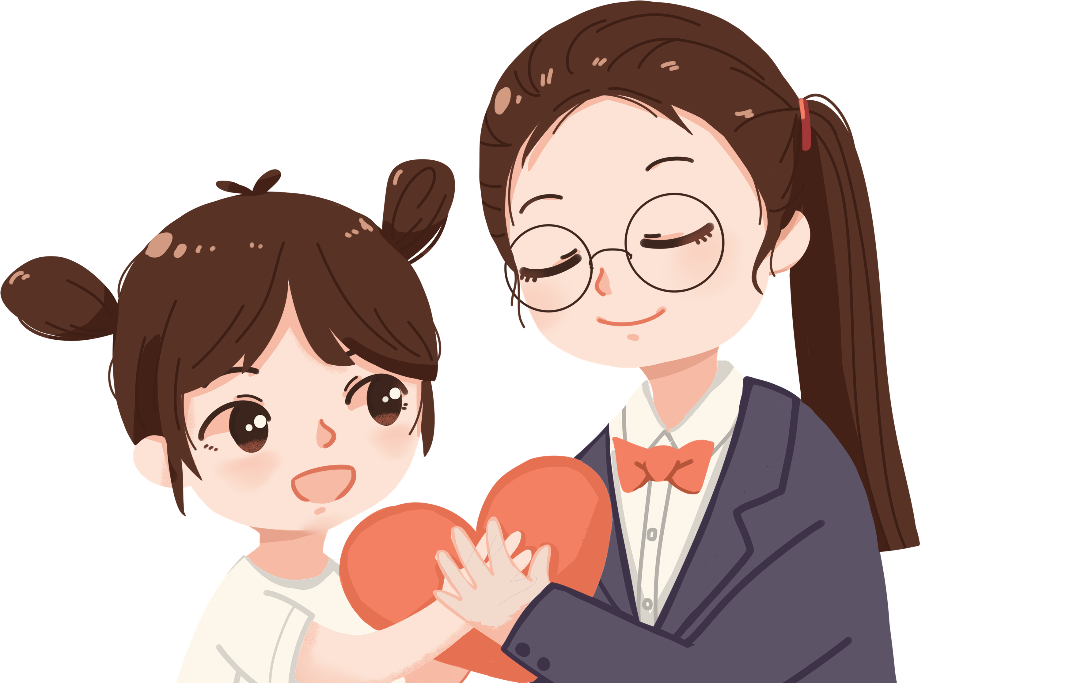
Thứ…….ngày…….tháng…….năm…….

Slide 2


Slide 3


Slide 4
Đồng tình
=> Vì giúp đỡ bạn lúc bạn gặp khó khăn là việc làm thể hiện tình cảm với bạn bè

Slide 5
Đồng tình
=> Vì chơi đùa cùng bạn kém may mắn hơn mình là việc làm thể hiện tình cảm với bạn bè

Slide 6
Đồng tình
=> Cùng tổ chức sinh nhật cho bạn là việc làm thể hiện tình cảm với bạn bè.

Slide 7
Không đồng tình
=> Tranh cãi là việc làm không tốt với bạn của mình.

Slide 8
Đồng tình
=> An ủi bạn lúc bạn gặp chuyện buồn là việc làm thể hiện tình cảm với bạn bè.

Slide 9
Đồng tình
=> Bảo vệ bạn khi bị bắt nạt là việc làm thể hiện tình cảm với bạn bè.

Slide 10


Slide 11

Yêu quý bạn bè chính là giúp đỡ bạn khi bạn gặp khó khăn. Không chỉ là bạn mà mình quen biết mà còn là những người bạn xung quanh cuộc sống của chúng ta.

Slide 12
1. Nói lời chúc mừng khi bạn có niềm vui

Slide 13
2. Hỏi thăm khi bạn có chuyện buồn

Slide 14
Nêu những lần mà em đã động viên bạn của mình khi gặp chuyện vui lẫn chuyện buồn.
Notes:
Thiết kế : Hương Thảo – tranthao121004@gmail.com

Slide 15
Tìm hiểu về một bạn có hoàn cảnh khó khăn trong lớp, trong trường, lập kế hoạch giúp bạn vượt qua khó khăn.
Họ và tên | Những việc có thể giúp bạn | Người thực hiện | Thời gian thực hiện

